Slide 1







海 亮 高 级 中 学
HAILIANG SENIOR HIGH SCHOOL
博弈（找规律）入门
DeaphetS

Slide 2

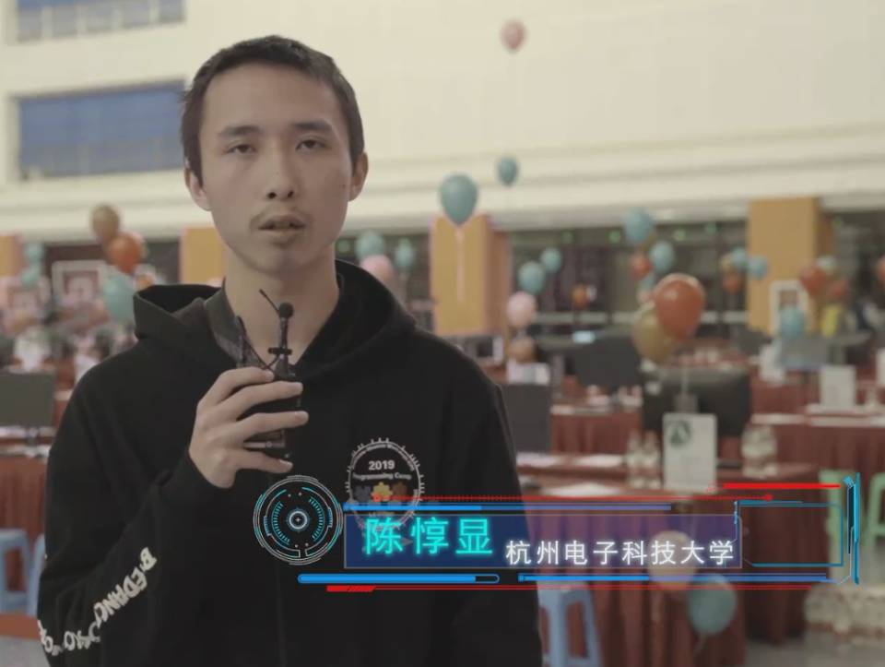

海 亮 高 级 中 学
自我介绍
https://www.luogu.com.cn/user/4672
放个链接证明不是PS
HAILIANG SENIOR HIGH SCHOOL
在下陈惇显，常用ID：DeaphetS，为海亮信息学储备金牌教练
不要OIerDb上查我了，我OI打的很烂，高三了才省一
高中时打过MO，爆炸了混了个省二
大学进了HDU，打了4年ACM，学的是数学专业
大学期间混到了浙江省和江西省(*)的冠军
拿过两次全国亚军，并进了WorldFinal(虽然没去成)
CodeForces至今尚未红名，非常的菜
但是Rating比300iq高（
Notes:
BZOJ2705

Slide 3
海 亮 高 级 中 学
前言
HAILIANG SENIOR HIGH SCHOOL
提起博弈论，应该有不少同学会听说过Nim游戏、SG函数、各类博弈模型、甚至超越数这些神仙知识点
但是应该也有不少同学会发现，在遇到的博弈题中，很多都没有用到上述知识
今天，让我们回到最初的起点，用最原始的技巧（指打表找规律）来解决一道又一道有趣的博弈问题
Notes:
BZOJ2705

Slide 4
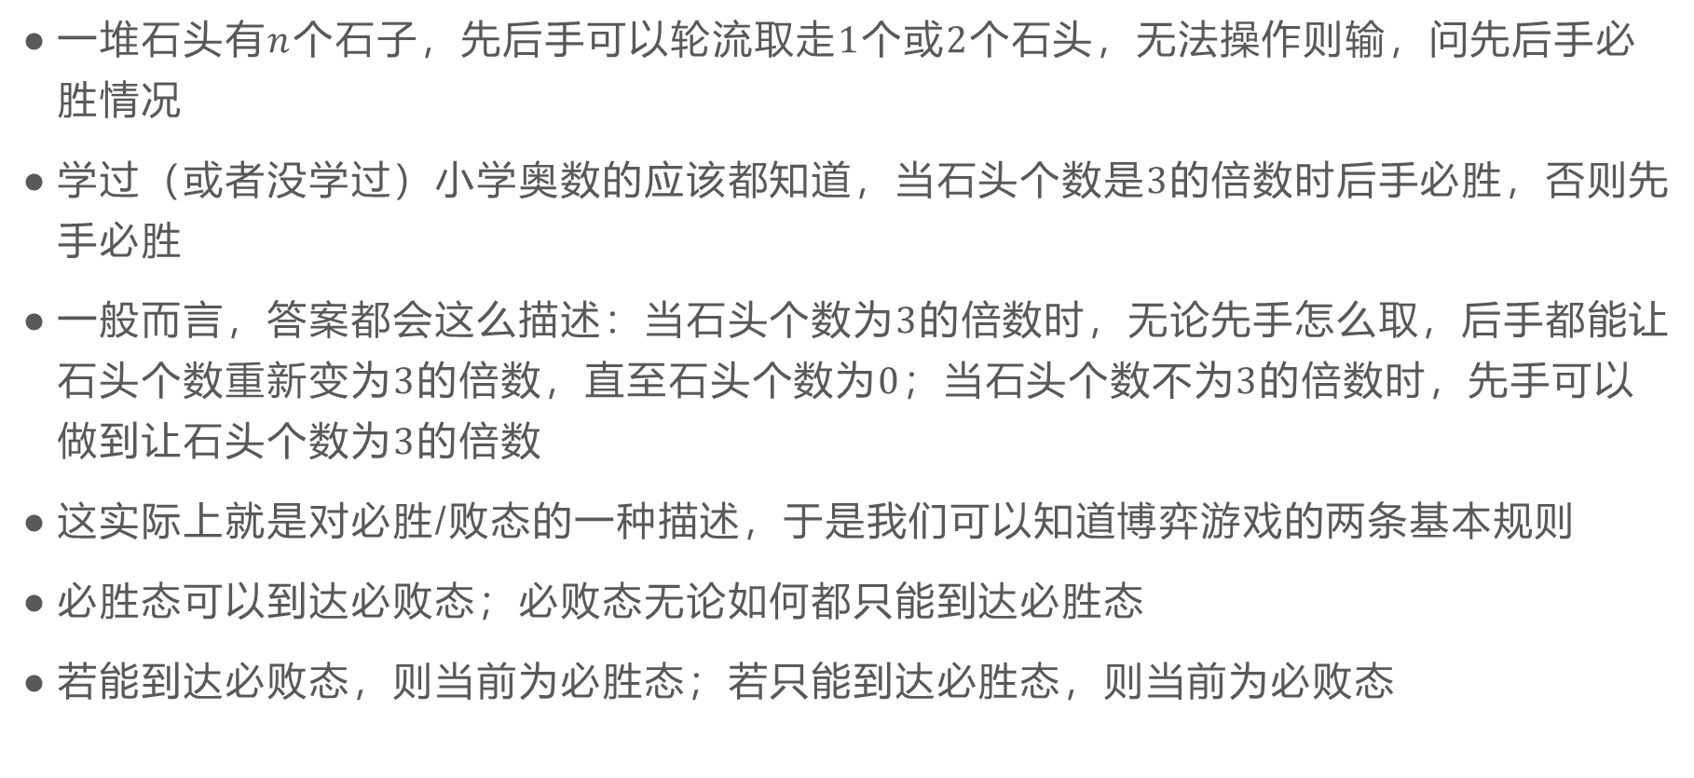
海 亮 高 级 中 学
取石子I
HAILIANG SENIOR HIGH SCHOOL
一堆石头有$n$个石子，先后手可以轮流取走$1$个或$2$个石头，无法操作则输，问先后手必胜情况
学过（或者没学过）小学奥数的应该都知道，当石头个数是$3$的倍数时后手必胜，否则先手必胜
一般而言，答案都会这么描述：当石头个数为$3$的倍数时，无论先手怎么取，后手都能让石头个数重新变为$3$的倍数，直至石头个数为$0$；当石头个数不为$3$的倍数时，先手可以做到让石头个数为$3$的倍数
这实际上就是对必胜/败态的一种描述，于是我们可以知道博弈游戏的两条基本规则
必胜态可以到达必败态；必败态无论如何都只能到达必胜态
若能到达必败态，则当前为必胜态；若只能到达必胜态，则当前为必败态
Notes:
BZOJ2705

Slide 5
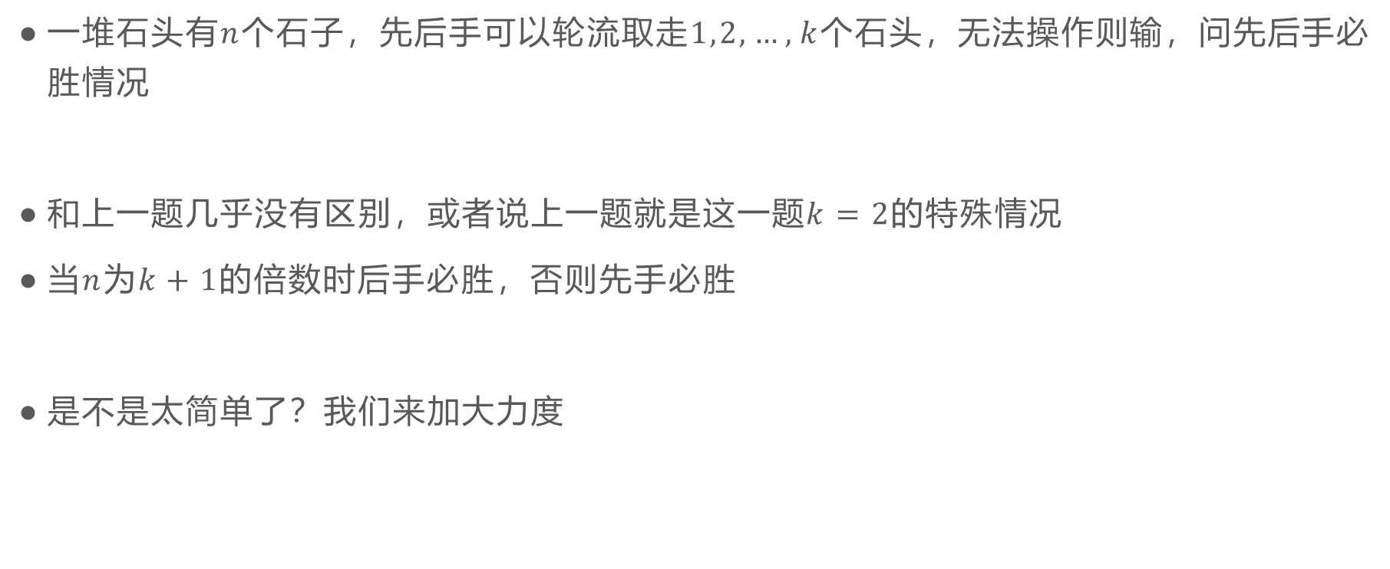
海 亮 高 级 中 学
取石子II
HAILIANG SENIOR HIGH SCHOOL
一堆石头有$n$个石子，先后手可以轮流取走$1,2,…,k$个石头，无法操作则输，问先后手必胜情况
和上一题几乎没有区别，或者说上一题就是这一题$k=2$的特殊情况
当$n$为$k+1$的倍数时后手必胜，否则先手必胜
是不是太简单了？我们来加大力度
Notes:
BZOJ2705

Slide 6
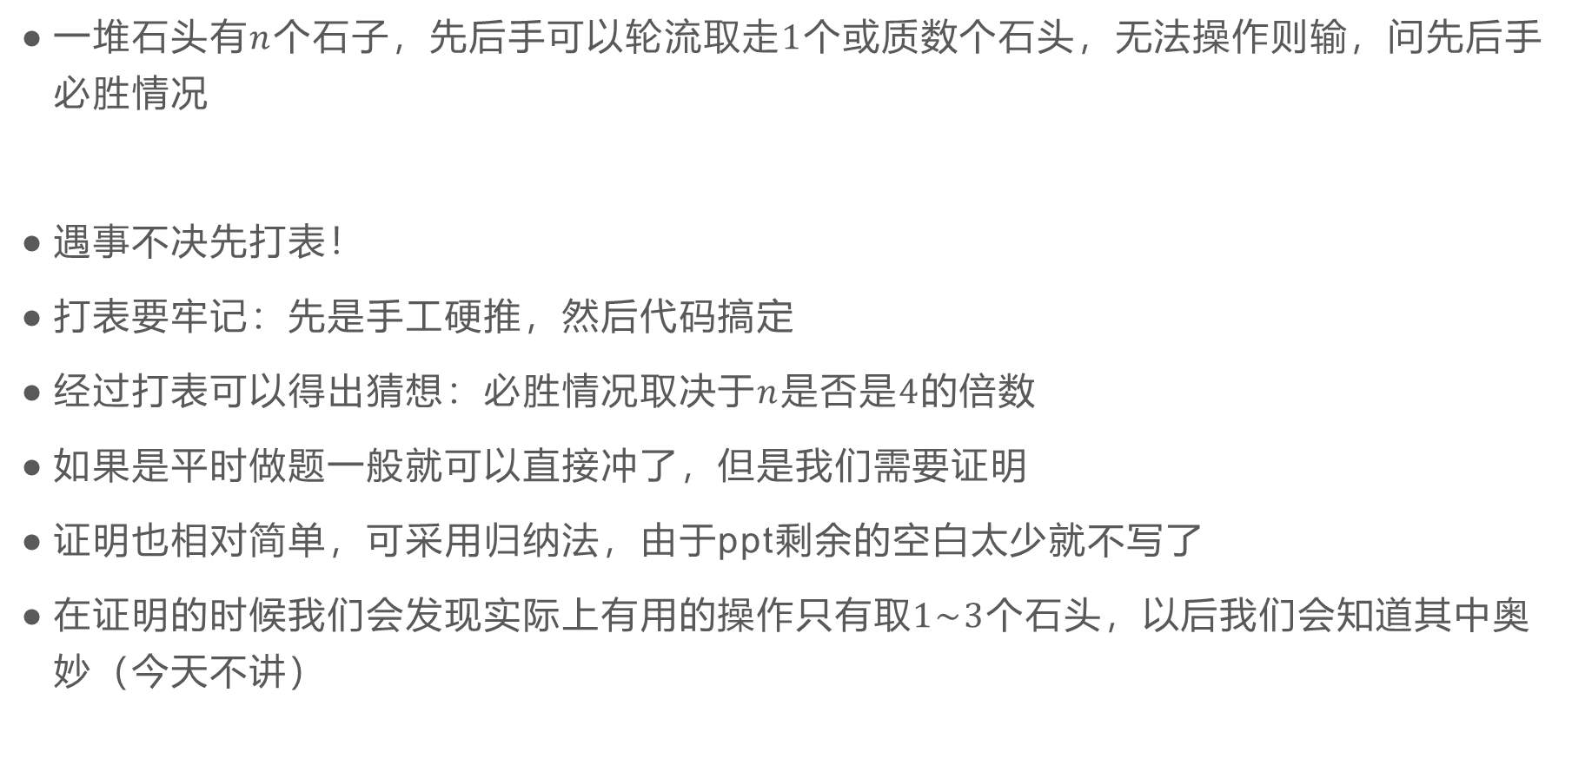
海 亮 高 级 中 学
取石子III
HAILIANG SENIOR HIGH SCHOOL
一堆石头有$n$个石子，先后手可以轮流取走$1$个或质数个石头，无法操作则输，问先后手必胜情况
遇事不决先打表！
打表要牢记：先是手工硬推，然后代码搞定
经过打表可以得出猜想：必胜情况取决于$n$是否是$4$的倍数
如果是平时做题一般就可以直接冲了，但是我们需要证明
证明也相对简单，可采用归纳法，由于ppt剩余的空白太少就不写了
在证明的时候我们会发现实际上有用的操作只有取$1\sim 3$个石头，以后我们会知道其中奥妙（今天不讲）
Notes:
BZOJ2705

Slide 7
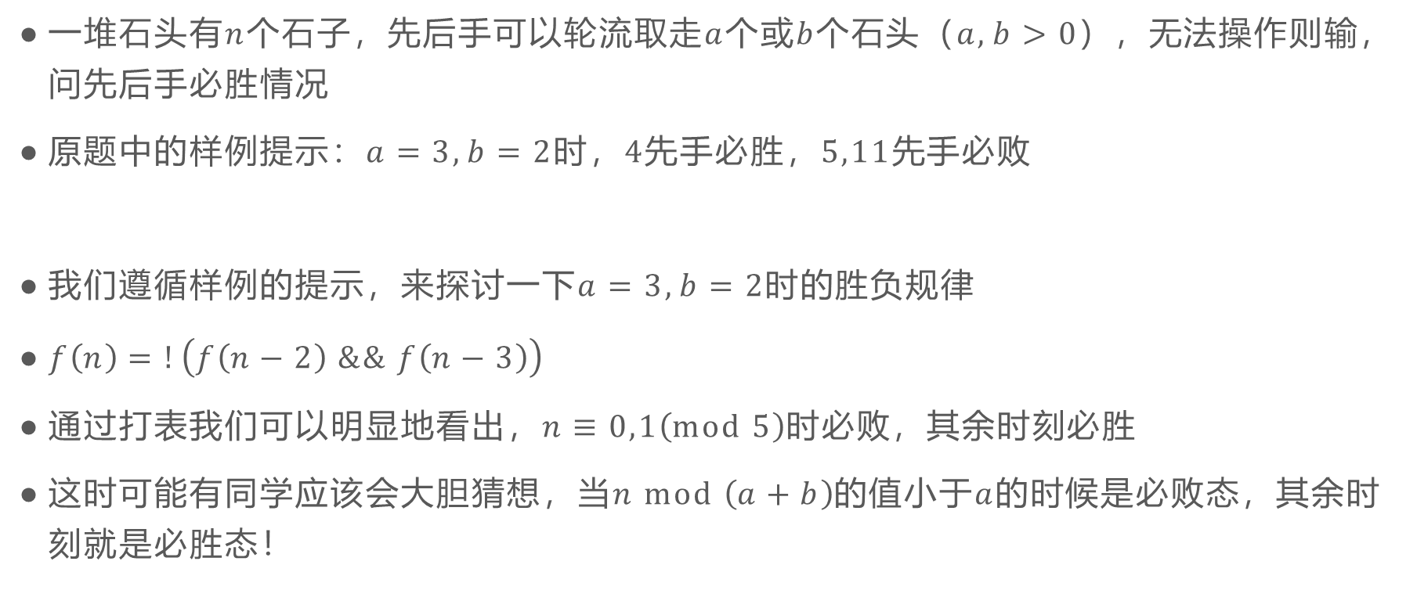
海 亮 高 级 中 学
取石子IV
HAILIANG SENIOR HIGH SCHOOL
一堆石头有$n$个石子，先后手可以轮流取走$a$个或$b$个石头（$a,b>0$），无法操作则输，问先后手必胜情况
原题中的样例提示：$a=3,b=2$时，$4$先手必胜，$5,11$先手必败
我们遵循样例的提示，来探讨一下$a=3,b=2$时的胜负规律
$f\left(n\right)=!\left(f\left(n−2\right) \&\& f\left(n−3\right)\right)$
通过打表我们可以明显地看出，$n≡0,1\left(mod 5\right)$时必败，其余时刻必胜
这时可能有同学应该会大胆猜想，当$n mod \left(a+b\right)$的值小于$a$的时候是必败态，其余时刻就是必胜态！
Notes:
BZOJ2705

Slide 8
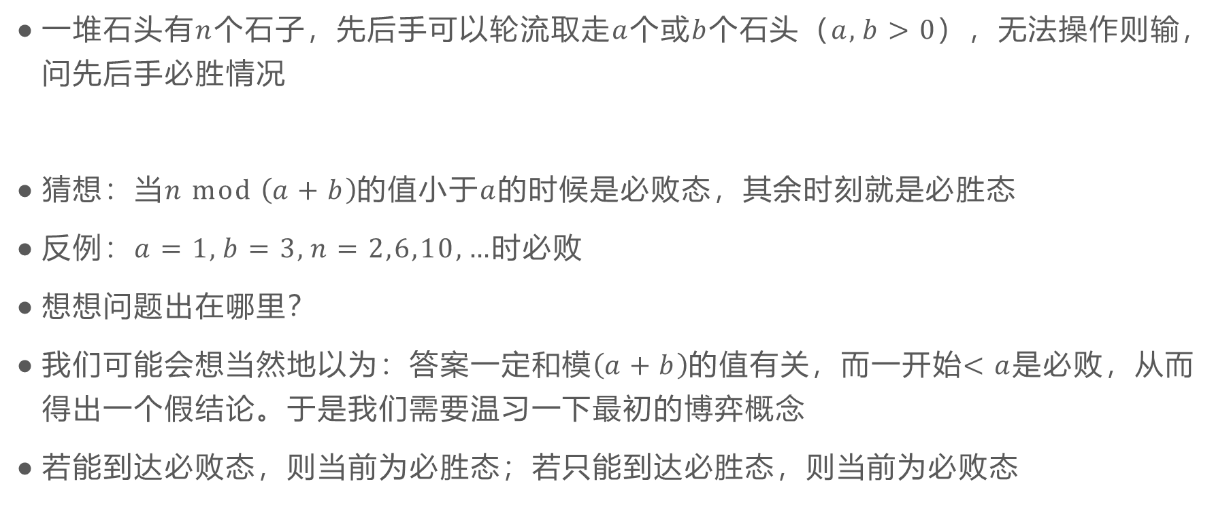
海 亮 高 级 中 学
取石子IV
HAILIANG SENIOR HIGH SCHOOL
一堆石头有$n$个石子，先后手可以轮流取走$a$个或$b$个石头（$a,b>0$），无法操作则输，问先后手必胜情况
猜想：当$n mod \left(a+b\right)$的值小于$a$的时候是必败态，其余时刻就是必胜态
反例：$a=1,b=3,n=2,6,10,…$时必败
想想问题出在哪里？
我们可能会想当然地以为：答案一定和模$\left(a+b\right)$的值有关，而一开始$<a$是必败，从而得出一个假结论。于是我们需要温习一下最初的博弈概念
若能到达必败态，则当前为必胜态；若只能到达必胜态，则当前为必败态
WA
Notes:
BZOJ2705

Slide 9
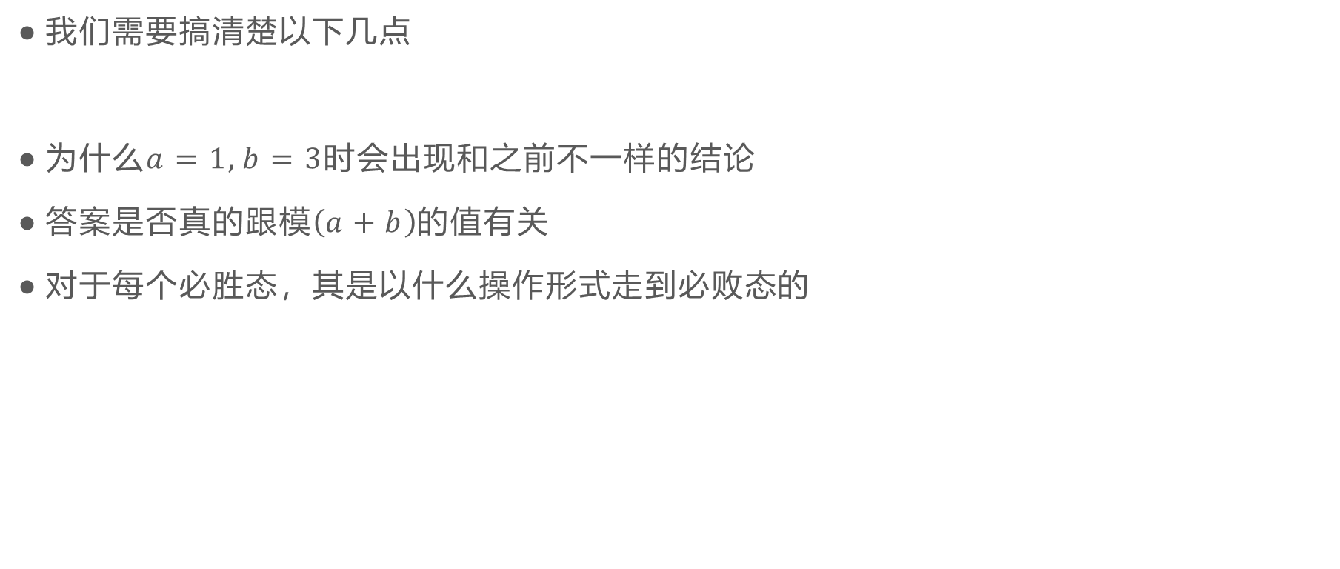
海 亮 高 级 中 学
取石子IV
HAILIANG SENIOR HIGH SCHOOL
我们需要搞清楚以下几点
为什么$a=1,b=3$时会出现和之前不一样的结论
答案是否真的跟模$\left(a+b\right)$的值有关
对于每个必胜态，其是以什么操作形式走到必败态的
Notes:
BZOJ2705

Slide 10
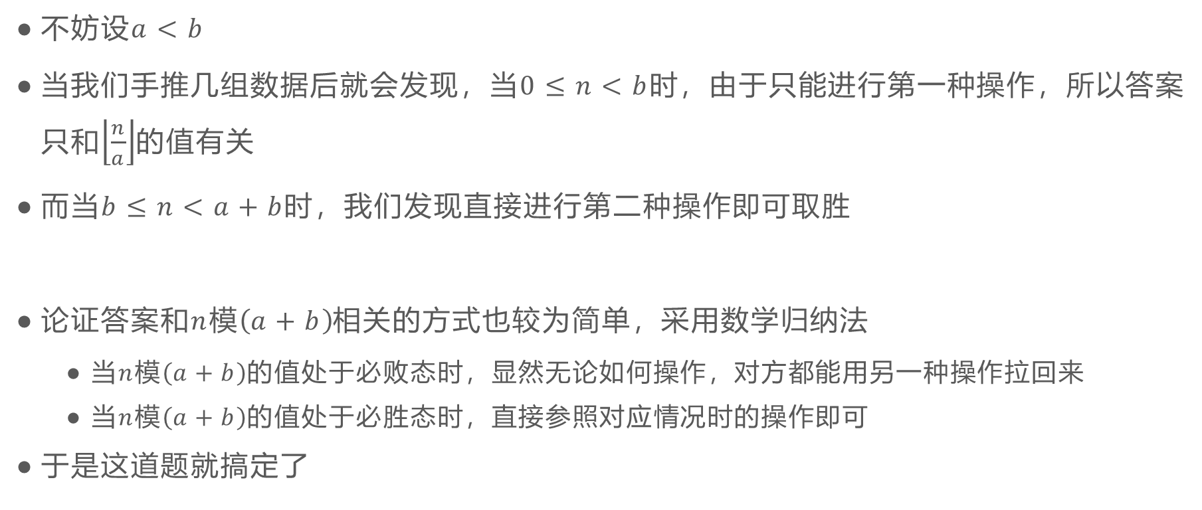
海 亮 高 级 中 学
取石子IV
HAILIANG SENIOR HIGH SCHOOL
不妨设$a<b$
当我们手推几组数据后就会发现，当$0≤n<b$时，由于只能进行第一种操作，所以答案只和$\left\lfloor \frac{n}{a}\right\rfloor$的值有关
而当$b≤n<a+b$时，我们发现直接进行第二种操作即可取胜
论证答案和$n$模$\left(a+b\right)$相关的方式也较为简单，采用数学归纳法
当$n$模$\left(a+b\right)$的值处于必败态时，显然无论如何操作，对方都能用另一种操作拉回来
当$n$模$\left(a+b\right)$的值处于必胜态时，直接参照对应情况时的操作即可
于是这道题就搞定了
Notes:
BZOJ2705

Slide 11
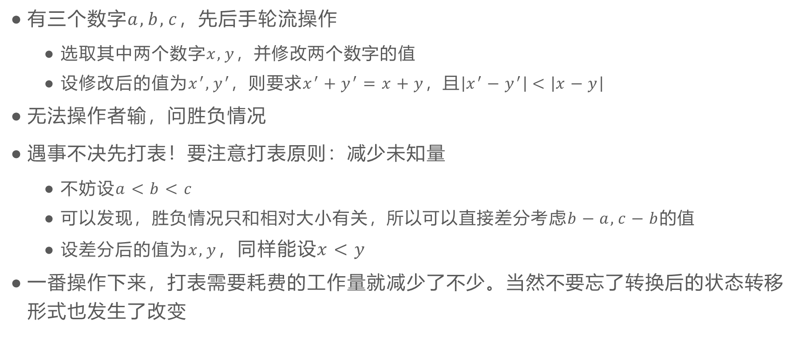
海 亮 高 级 中 学
来道有仨数的
HAILIANG SENIOR HIGH SCHOOL
有三个数字$a,b,c$，先后手轮流操作
选取其中两个数字$x,y$，并修改两个数字的值
设修改后的值为$x^{′},y^{′}$，则要求$x^{′}+y^{′}=x+y$，且$\left|x^{′}−y^{′}\right|<\left|x−y\right|$
无法操作者输，问胜负情况
遇事不决先打表！要注意打表原则：减少未知量
不妨设$a<b<c$
可以发现，胜负情况只和相对大小有关，所以可以直接差分考虑$b−a,c−b$的值
设差分后的值为$x,y$，同样能设$x<y$
一番操作下来，打表需要耗费的工作量就减少了不少。当然不要忘了转换后的状态转移形式也发生了改变
Notes:
BZOJ2705

Slide 12
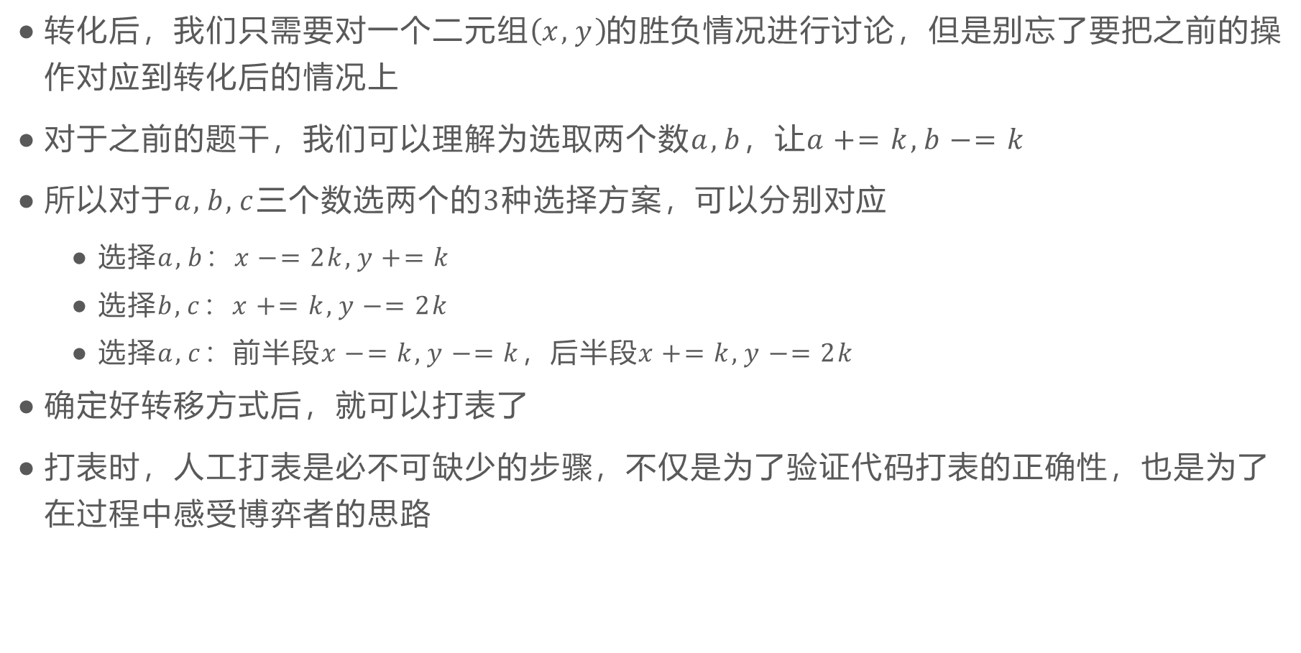
海 亮 高 级 中 学
来道有仨数的
HAILIANG SENIOR HIGH SCHOOL
转化后，我们只需要对一个二元组$\left(x,y\right)$的胜负情况进行讨论，但是别忘了要把之前的操作对应到转化后的情况上
对于之前的题干，我们可以理解为选取两个数$a,b$，让$a+=k,b−=k$
所以对于$a,b,c$三个数选两个的$3$种选择方案，可以分别对应
选择$a,b$：$x−=2k,y+=k$
选择$b,c$：$x+=k,y−=2k$
选择$a,c$：前半段$x−=k,y−=k$，后半段$x+=k,y−=2k$
确定好转移方式后，就可以打表了
打表时，人工打表是必不可缺少的步骤，不仅是为了验证代码打表的正确性，也是为了在过程中感受博弈者的思路
Notes:
BZOJ2705

Slide 13
海 亮 高 级 中 学
留个空白页用来打表&口胡
HAILIANG SENIOR HIGH SCHOOL
不要忘了代码验证！！！！！！
Notes:
BZOJ2705

Slide 14


海 亮 高 级 中 学
来道$n$个数的
HAILIANG SENIOR HIGH SCHOOL
给定$n$个互不相同的数$a_{i}$，先后手轮流操作
选择最大的数字，将其变小，并要求其变小后与数组中其他数字互不相同$≥0$
不能操作者输，问胜负情况
遇事不决先打表！打表又一原则：以小见大
比如，先从$n=1$开始
Notes:
BZOJ2705

Slide 15
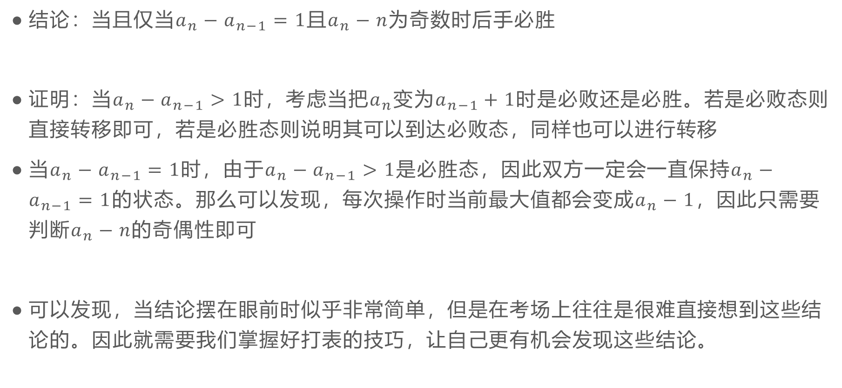
海 亮 高 级 中 学
打表专用页及结论
HAILIANG SENIOR HIGH SCHOOL
结论：当且仅当$a_{n}−a_{n−1}=1$且$a_{n}−n$为奇数时后手必胜
证明：当$a_{n}−a_{n−1}>1$时，考虑当把$a_{n}$变为$a_{n−1}+1$时是必败还是必胜。若是必败态则直接转移即可，若是必胜态则说明其可以到达必败态，同样也可以进行转移
当$a_{n}−a_{n−1}=1$时，由于$a_{n}−a_{n−1}>1$是必胜态，因此双方一定会一直保持$a_{n}−a_{n−1}=1$的状态。那么可以发现，每次操作时当前最大值都会变成$a_{n}−1$，因此只需要判断$a_{n}−n$的奇偶性即可
可以发现，当结论摆在眼前时似乎非常简单，但是在考场上往往是很难直接想到这些结论的。因此就需要我们掌握好打表的技巧，让自己更有机会发现这些结论。
Notes:
BZOJ2705

Slide 16
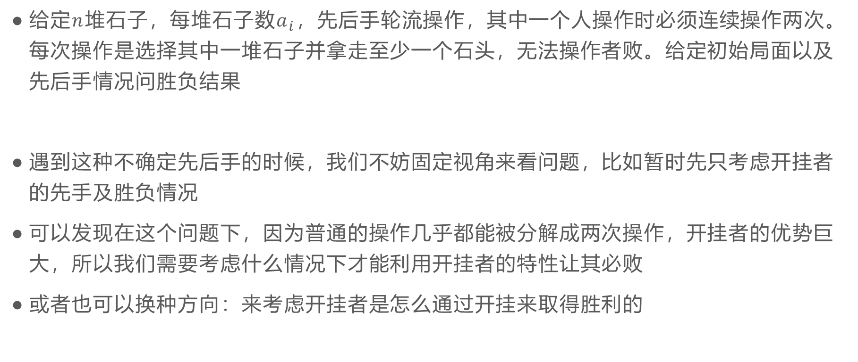
海 亮 高 级 中 学
取石子V
HAILIANG SENIOR HIGH SCHOOL
给定$n$堆石子，每堆石子数$a_{i}$，先后手轮流操作，其中一个人操作时必须连续操作两次。每次操作是选择其中一堆石子并拿走至少一个石头，无法操作者败。给定初始局面以及先后手情况问胜负结果
遇到这种不确定先后手的时候，我们不妨固定视角来看问题，比如暂时先只考虑开挂者的先手及胜负情况
可以发现在这个问题下，因为普通的操作几乎都能被分解成两次操作，开挂者的优势巨大，所以我们需要考虑什么情况下才能利用开挂者的特性让其必败
或者也可以换种方向：来考虑开挂者是怎么通过开挂来取得胜利的
Notes:
BZOJ2705

Slide 17
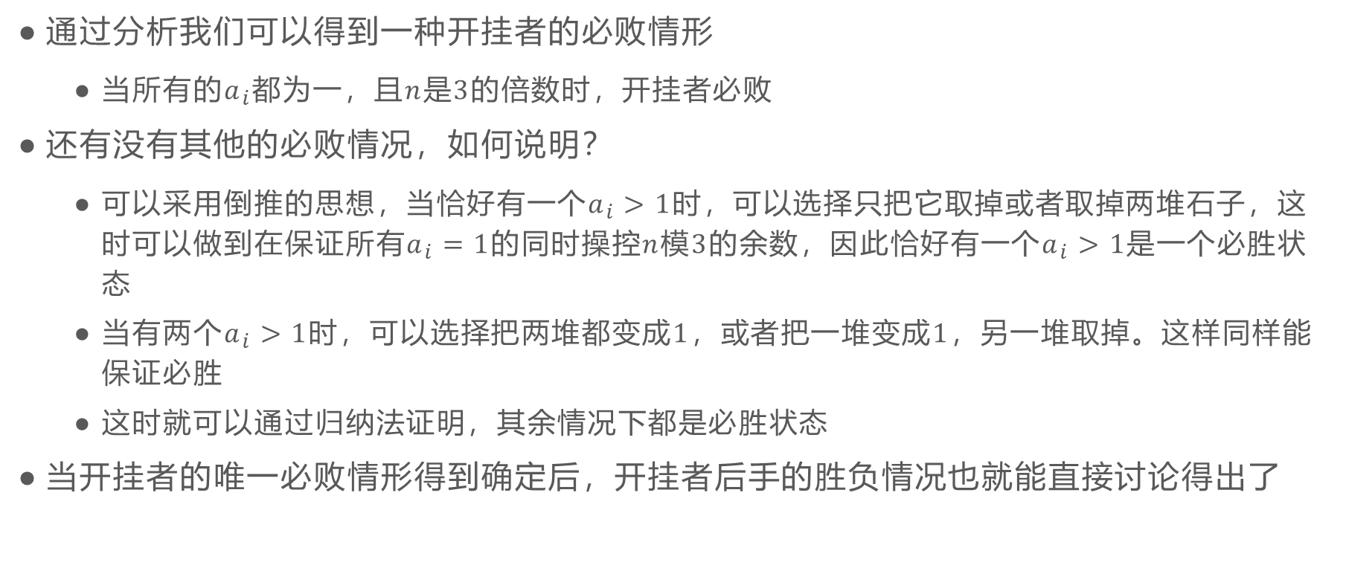
海 亮 高 级 中 学
取石子V
HAILIANG SENIOR HIGH SCHOOL
通过分析我们可以得到一种开挂者的必败情形
当所有的$a_{i}$都为一，且$n$是$3$的倍数时，开挂者必败
还有没有其他的必败情况，如何说明？
可以采用倒推的思想，当恰好有一个$a_{i}>1$时，可以选择只把它取掉或者取掉两堆石子，这时可以做到在保证所有$a_{i}=1$的同时操控$n$模$3$的余数，因此恰好有一个$a_{i}>1$是一个必胜状态
当有两个$a_{i}>1$时，可以选择把两堆都变成$1$，或者把一堆变成$1$，另一堆取掉。这样同样能保证必胜
这时就可以通过归纳法证明，其余情况下都是必胜状态
当开挂者的唯一必败情形得到确定后，开挂者后手的胜负情况也就能直接讨论得出了
Notes:
BZOJ2705

Slide 18
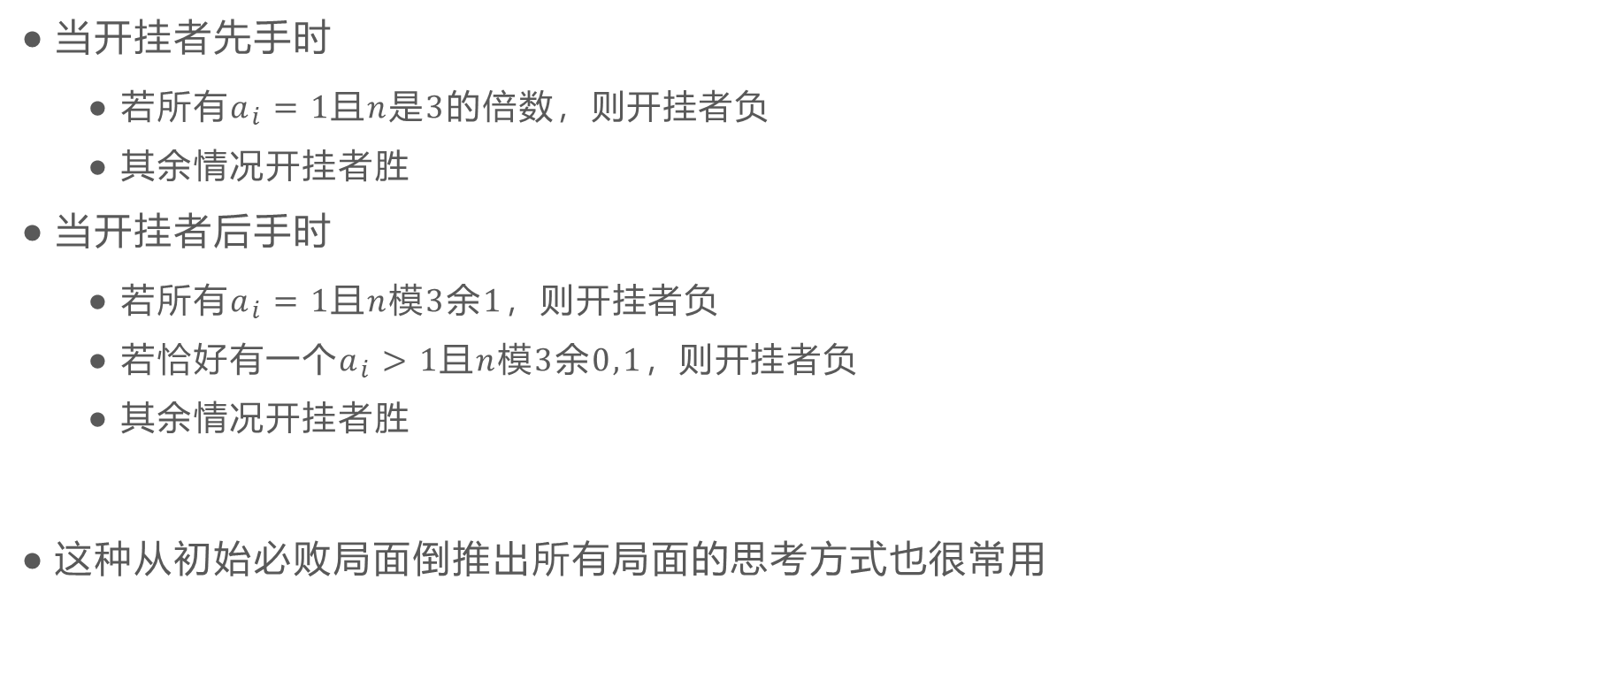
海 亮 高 级 中 学
结论
HAILIANG SENIOR HIGH SCHOOL
当开挂者先手时
若所有$a_{i}=1$且$n$是$3$的倍数，则开挂者负
其余情况开挂者胜
当开挂者后手时
若所有$a_{i}=1$且$n$模$3$余$1$，则开挂者负
若恰好有一个$a_{i}>1$且$n$模$3$余$0,1$，则开挂者负
其余情况开挂者胜
这种从初始必败局面倒推出所有局面的思考方式也很常用
Notes:
BZOJ2705

Slide 19
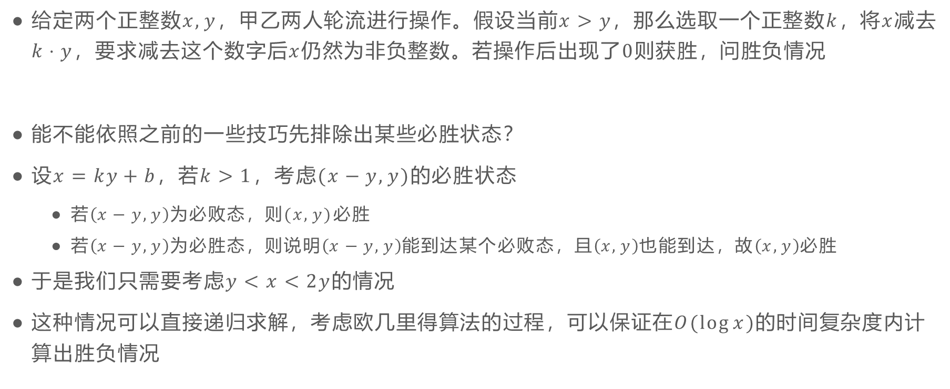
海 亮 高 级 中 学
欧几里得的游戏
HAILIANG SENIOR HIGH SCHOOL
给定两个正整数$x,y$，甲乙两人轮流进行操作。假设当前$x>y$，那么选取一个正整数$k$，将$x$减去$k⋅y$，要求减去这个数字后$x$仍然为非负整数。若操作后出现了$0$则获胜，问胜负情况
能不能依照之前的一些技巧先排除出某些必胜状态？
设$x=ky+b$，若$k>1$，考虑$(x−y,y)的$必胜状态
若$\left(x−y,y\right)$为必败态，则$(x,y)$必胜
若$\left(x−y,y\right)$为必胜态，则说明$\left(x−y,y\right)$能到达某个必败态，且$\left(x,y\right)$也能到达，故$\left(x,y\right)$必胜
于是我们只需要考虑$y<x<2y$的情况
这种情况可以直接递归求解，考虑欧几里得算法的过程，可以保证在$O(\log{x})$的时间复杂度内计算出胜负情况
Notes:
BZOJ2705

Slide 20

海 亮 高 级 中 学
轻松一刻
HAILIANG SENIOR HIGH SCHOOL
给定一个长度为$2n$的数组，先后手轮流从数组的左右两端取一个数并加入自己的得分，双方都想要分数最大化，问胜负情况（平分先手胜）
可以发现，由于长度为偶数，先手能做到只取奇数位上的数或偶数位上的数。因此无论如何都是先手获胜
Notes:
BZOJ2705

Slide 21
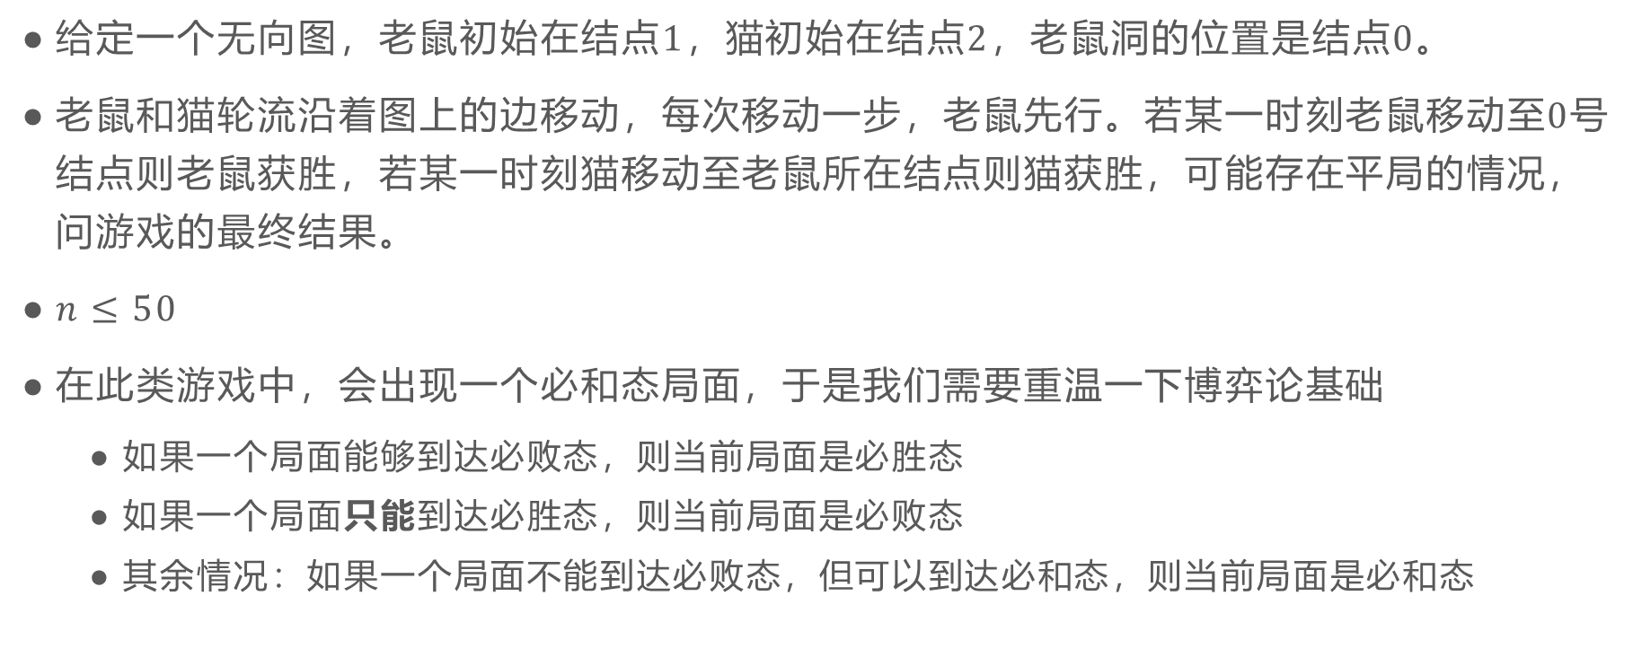
海 亮 高 级 中 学
猫和老鼠
HAILIANG SENIOR HIGH SCHOOL
给定一个无向图，老鼠初始在结点$1$，猫初始在结点$2$，老鼠洞的位置是结点$0$。
老鼠和猫轮流沿着图上的边移动，每次移动一步，老鼠先行。若某一时刻老鼠移动至$0$号结点则老鼠获胜，若某一时刻猫移动至老鼠所在结点则猫获胜，可能存在平局的情况，问游戏的最终结果。
$n≤50$
在此类游戏中，会出现一个必和态局面，于是我们需要重温一下博弈论基础
如果一个局面能够到达必败态，则当前局面是必胜态
如果一个局面只能到达必胜态，则当前局面是必败态
其余情况：如果一个局面不能到达必败态，但可以到达必和态，则当前局面是必和态
Notes:
BZOJ2705

Slide 22
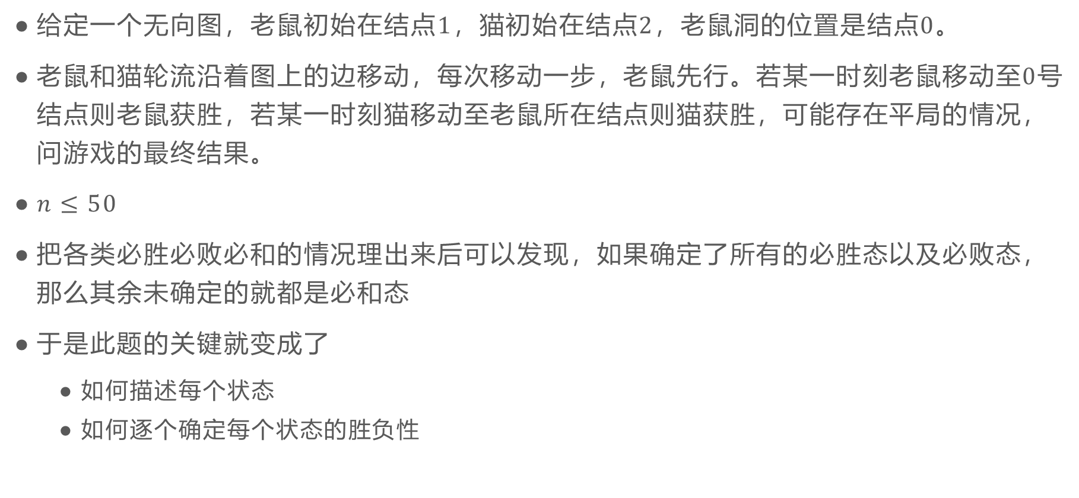
海 亮 高 级 中 学
猫和老鼠
HAILIANG SENIOR HIGH SCHOOL
给定一个无向图，老鼠初始在结点$1$，猫初始在结点$2$，老鼠洞的位置是结点$0$。
老鼠和猫轮流沿着图上的边移动，每次移动一步，老鼠先行。若某一时刻老鼠移动至$0$号结点则老鼠获胜，若某一时刻猫移动至老鼠所在结点则猫获胜，可能存在平局的情况，问游戏的最终结果。
$n≤50$
把各类必胜必败必和的情况理出来后可以发现，如果确定了所有的必胜态以及必败态，那么其余未确定的就都是必和态
于是此题的关键就变成了
如何描述每个状态
如何逐个确定每个状态的胜负性
Notes:
BZOJ2705

Slide 23
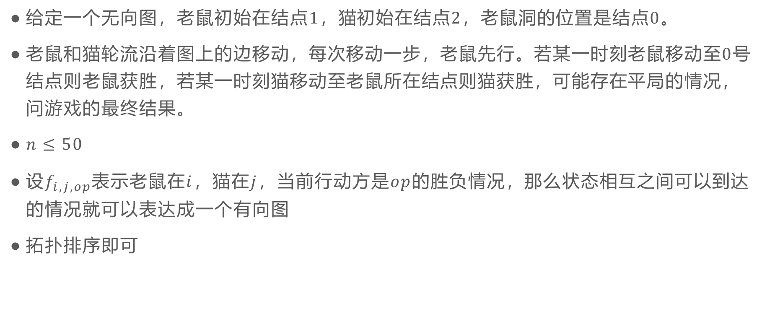
海 亮 高 级 中 学
猫和老鼠
HAILIANG SENIOR HIGH SCHOOL
给定一个无向图，老鼠初始在结点$1$，猫初始在结点$2$，老鼠洞的位置是结点$0$。
老鼠和猫轮流沿着图上的边移动，每次移动一步，老鼠先行。若某一时刻老鼠移动至$0$号结点则老鼠获胜，若某一时刻猫移动至老鼠所在结点则猫获胜，可能存在平局的情况，问游戏的最终结果。
$n≤50$
设$f_{i,j,op}$表示老鼠在$i$，猫在$j$，当前行动方是$op$的胜负情况，那么状态相互之间可以到达的情况就可以表达成一个有向图
拓扑排序即可
Notes:
BZOJ2705

Slide 24
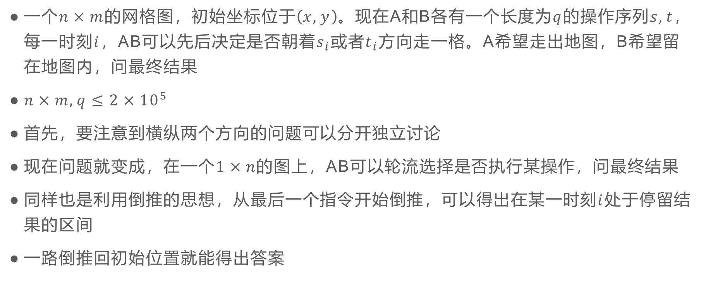
海 亮 高 级 中 学
走迷宫
HAILIANG SENIOR HIGH SCHOOL
一个$n×m$的网格图，初始坐标位于$\left(x,y\right)$。现在A和B各有一个长度为$q$的操作序列$s,t$，每一时刻$i$，AB可以先后决定是否朝着$s_{i}$或者$t_{i}$方向走一格。A希望走出地图，B希望留在地图内，问最终结果
$n×m,q≤2×{10}^{5}$
首先，要注意到横纵两个方向的问题可以分开独立讨论
现在问题就变成，在一个$1×n$的图上，AB可以轮流选择是否执行某操作，问最终结果
同样也是利用倒推的思想，从最后一个指令开始倒推，可以得出在某一时刻$i$处于停留结果的区间
一路倒推回初始位置就能得出答案
Notes:
BZOJ2705

Slide 25
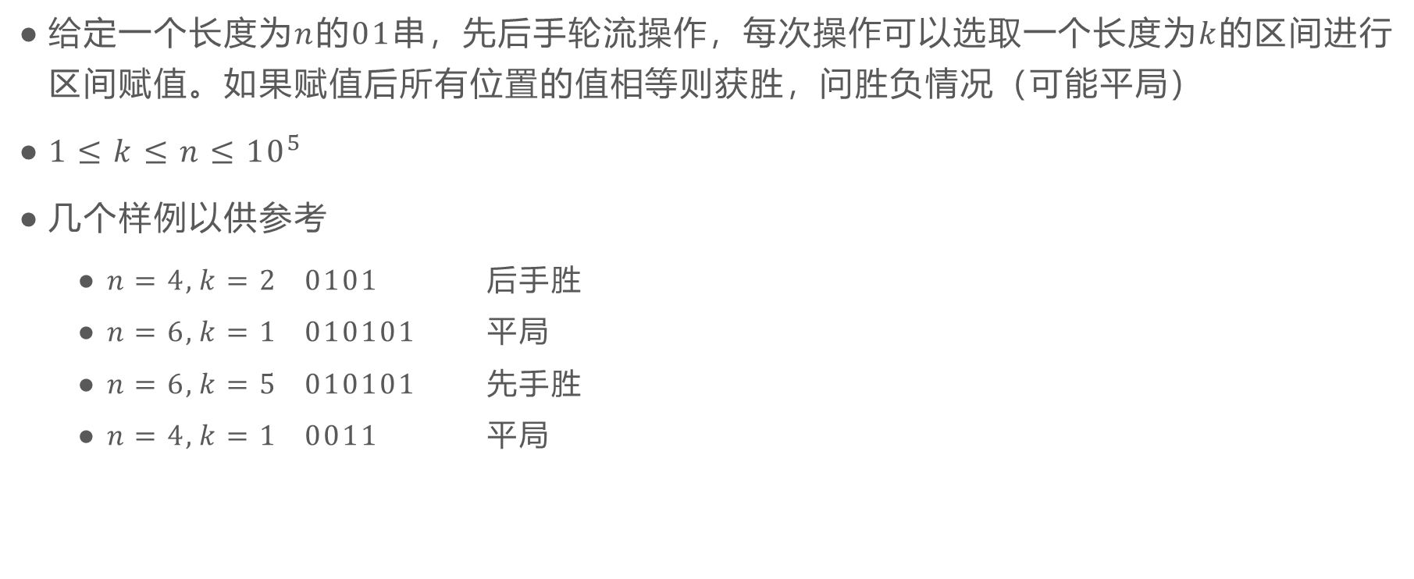
海 亮 高 级 中 学
决斗
HAILIANG SENIOR HIGH SCHOOL
给定一个长度为$n$的$01$串，先后手轮流操作，每次操作可以选取一个长度为$k$的区间进行区间赋值。如果赋值后所有位置的值相等则获胜，问胜负情况（可能平局）
$1≤k≤n≤{10}^{5}$
几个样例以供参考
$n=4,k=2 0101$ 后手胜
$n=6,k=1 010101$ 平局
$n=6,k=5 010101$ 先手胜
$n=4,k=1 0011$ 平局
Notes:
BZOJ2705

Slide 26
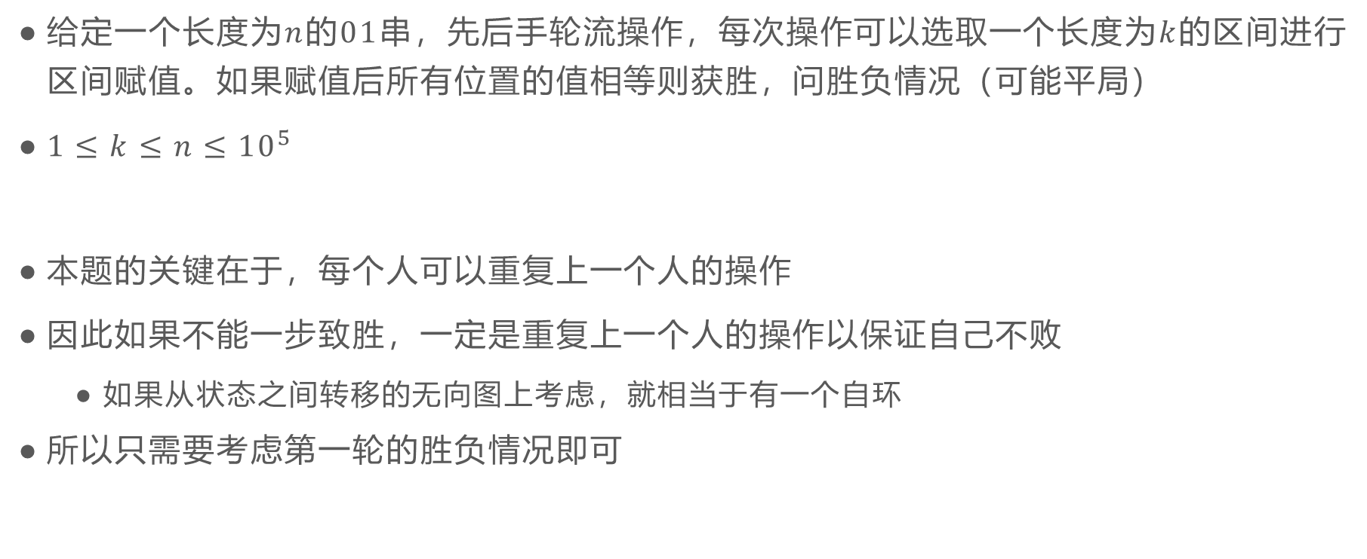
海 亮 高 级 中 学
决斗
HAILIANG SENIOR HIGH SCHOOL
给定一个长度为$n$的$01$串，先后手轮流操作，每次操作可以选取一个长度为$k$的区间进行区间赋值。如果赋值后所有位置的值相等则获胜，问胜负情况（可能平局）
$1≤k≤n≤{10}^{5}$
本题的关键在于，每个人可以重复上一个人的操作
因此如果不能一步致胜，一定是重复上一个人的操作以保证自己不败
如果从状态之间转移的无向图上考虑，就相当于有一个自环
所以只需要考虑第一轮的胜负情况即可
Notes:
BZOJ2705

Slide 27
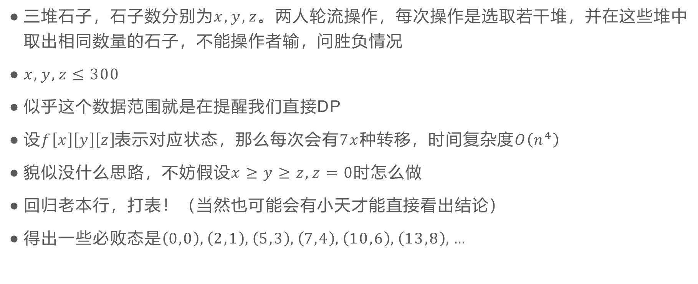
海 亮 高 级 中 学
取石子VI
HAILIANG SENIOR HIGH SCHOOL
三堆石子，石子数分别为$x,y,z$。两人轮流操作，每次操作是选取若干堆，并在这些堆中取出相同数量的石子，不能操作者输，问胜负情况
$x,y,z≤300$
似乎这个数据范围就是在提醒我们直接DP
设$f\left[x\right]\left[y\right]\left[z\right]$表示对应状态，那么每次会有$7x$种转移，时间复杂度$O\left(n^{4}\right)$
貌似没什么思路，不妨假设$x≥y≥z,z=0$时怎么做
回归老本行，打表！（当然也可能会有小天才能直接看出结论）
得出一些必败态是$\left(0,0\right),\left(2,1\right),\left(5,3\right), \left(7,4\right),\left(10,6\right), \left(13,8\right),…$
Notes:
BZOJ2705

Slide 28
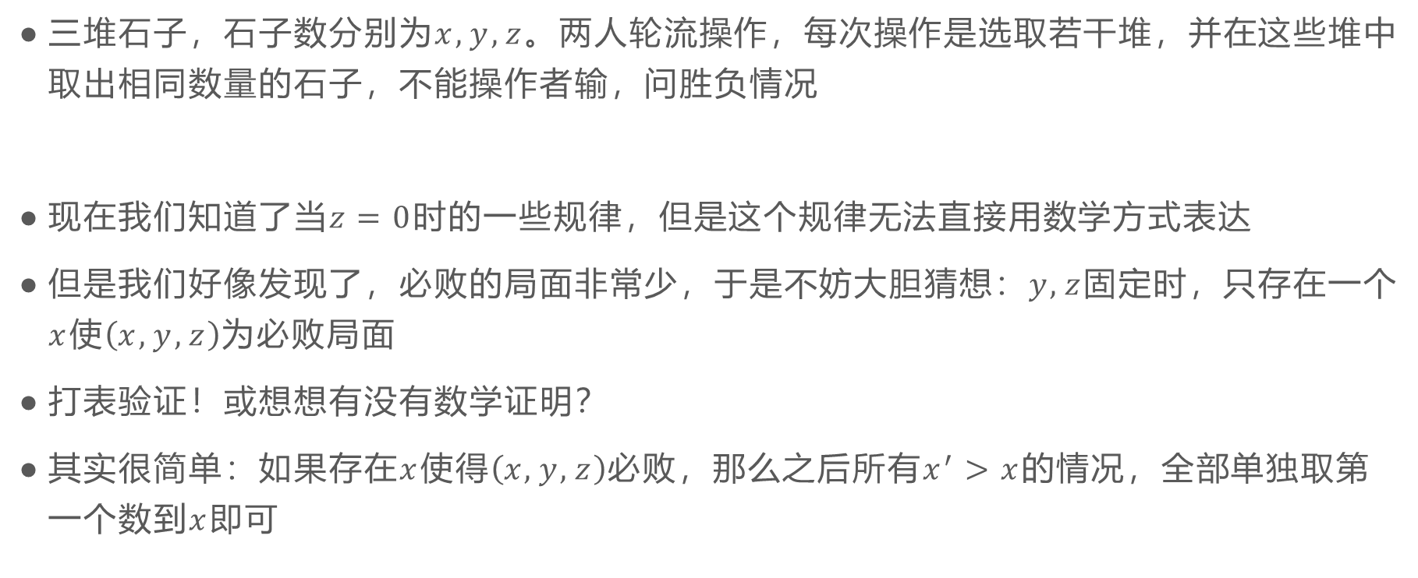
海 亮 高 级 中 学
取石子VI
HAILIANG SENIOR HIGH SCHOOL
三堆石子，石子数分别为$x,y,z$。两人轮流操作，每次操作是选取若干堆，并在这些堆中取出相同数量的石子，不能操作者输，问胜负情况
现在我们知道了当$z=0$时的一些规律，但是这个规律无法直接用数学方式表达
但是我们好像发现了，必败的局面非常少，于是不妨大胆猜想：$y,z$固定时，只存在一个$x$使$\left(x,y,z\right)$为必败局面
打表验证！或想想有没有数学证明？
其实很简单：如果存在$x$使得$\left(x,y,z\right)$必败，那么之后所有$x^{′}>x$的情况，全部单独取第一个数到$x$即可
Notes:
BZOJ2705

Slide 29
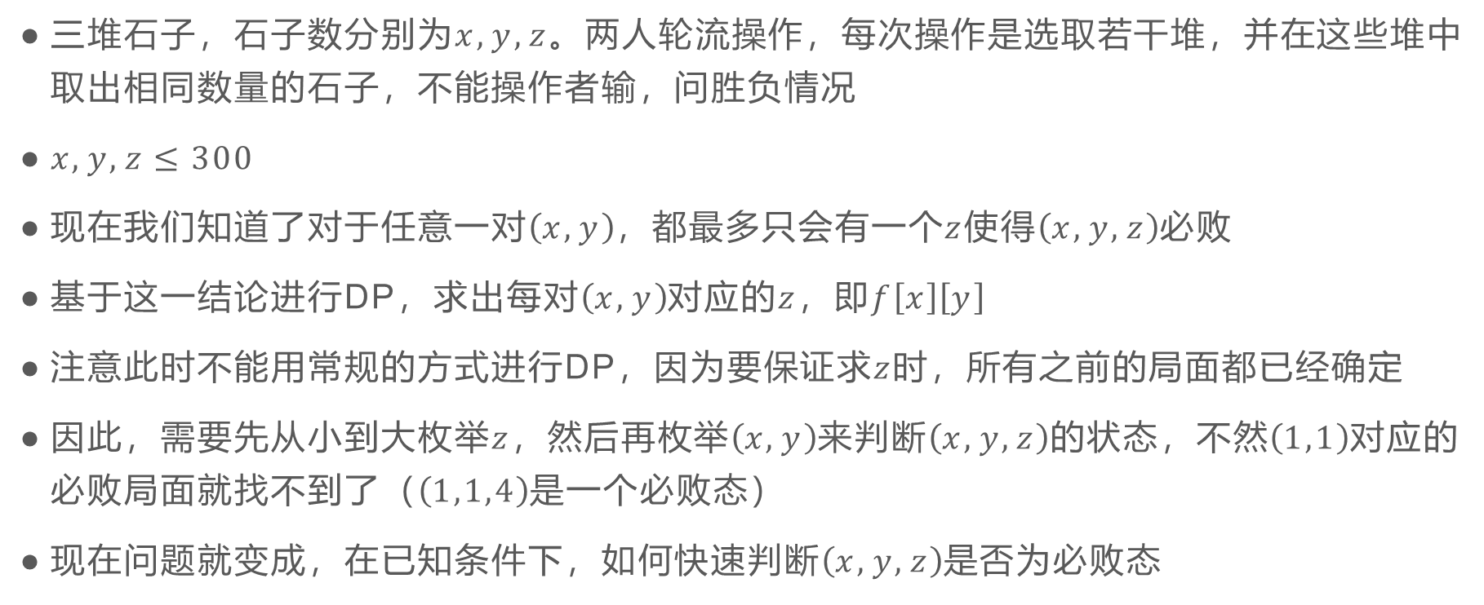
海 亮 高 级 中 学
取石子VI
HAILIANG SENIOR HIGH SCHOOL
三堆石子，石子数分别为$x,y,z$。两人轮流操作，每次操作是选取若干堆，并在这些堆中取出相同数量的石子，不能操作者输，问胜负情况
$x,y,z≤300$
现在我们知道了对于任意一对$\left(x,y\right)$，都最多只会有一个$z$使得$\left(x,y,z\right)$必败
基于这一结论进行DP，求出每对$\left(x,y\right)$对应的$z$，即$f\left[x\right]\left[y\right]$
注意此时不能用常规的方式进行DP，因为要保证求$z$时，所有之前的局面都已经确定
因此，需要先从小到大枚举$z$，然后再枚举$\left(x,y\right)$来判断$\left(x,y,z\right)$的状态，不然$\left(1,1\right)$对应的必败局面就找不到了（$\left(1,1,4\right)$是一个必败态）
现在问题就变成，在已知条件下，如何快速判断$\left(x,y,z\right)$是否为必败态
Notes:
BZOJ2705

Slide 30
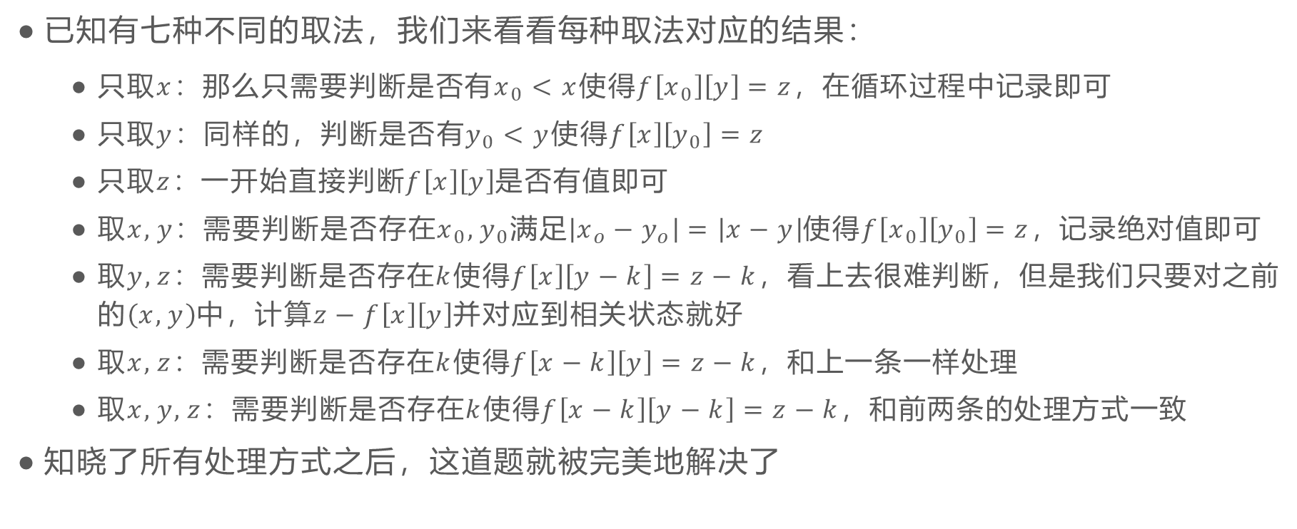
海 亮 高 级 中 学
转移方式
HAILIANG SENIOR HIGH SCHOOL
已知有七种不同的取法，我们来看看每种取法对应的结果：
只取$x$：那么只需要判断是否有$x_{0}<x$使得$f\left[x_{0}\right]\left[y\right]=z$，在循环过程中记录即可
只取$y$：同样的，判断是否有$y_{0}<y$使得$f\left[x\right]\left[y_{0}\right]=z$
只取$z$：一开始直接判断$f\left[x\right]\left[y\right]$是否有值即可
取$x,y$：需要判断是否存在$x_{0},y_{0}$满足$\left|x_{o}−y_{o}\right|=\left|x−y\right|$使得$f\left[x_{0}\right]\left[y_{0}\right]=z$，记录绝对值即可
取$y,z$：需要判断是否存在$k$使得$f\left[x\right]\left[y−k\right]=z−k$，看上去很难判断，但是我们只要对之前的$\left(x,y\right)$中，计算$z−f\left[x\right]\left[y\right]$并对应到相关状态就好
取$x,z$：需要判断是否存在$k$使得$f\left[x−k\right]\left[y\right]=z−k$，和上一条一样处理
取$x,y,z$：需要判断是否存在$k$使得$f\left[x−k\right]\left[y−k\right]=z−k$，和前两条的处理方式一致
知晓了所有处理方式之后，这道题就被完美地解决了
Notes:
BZOJ2705

Slide 31
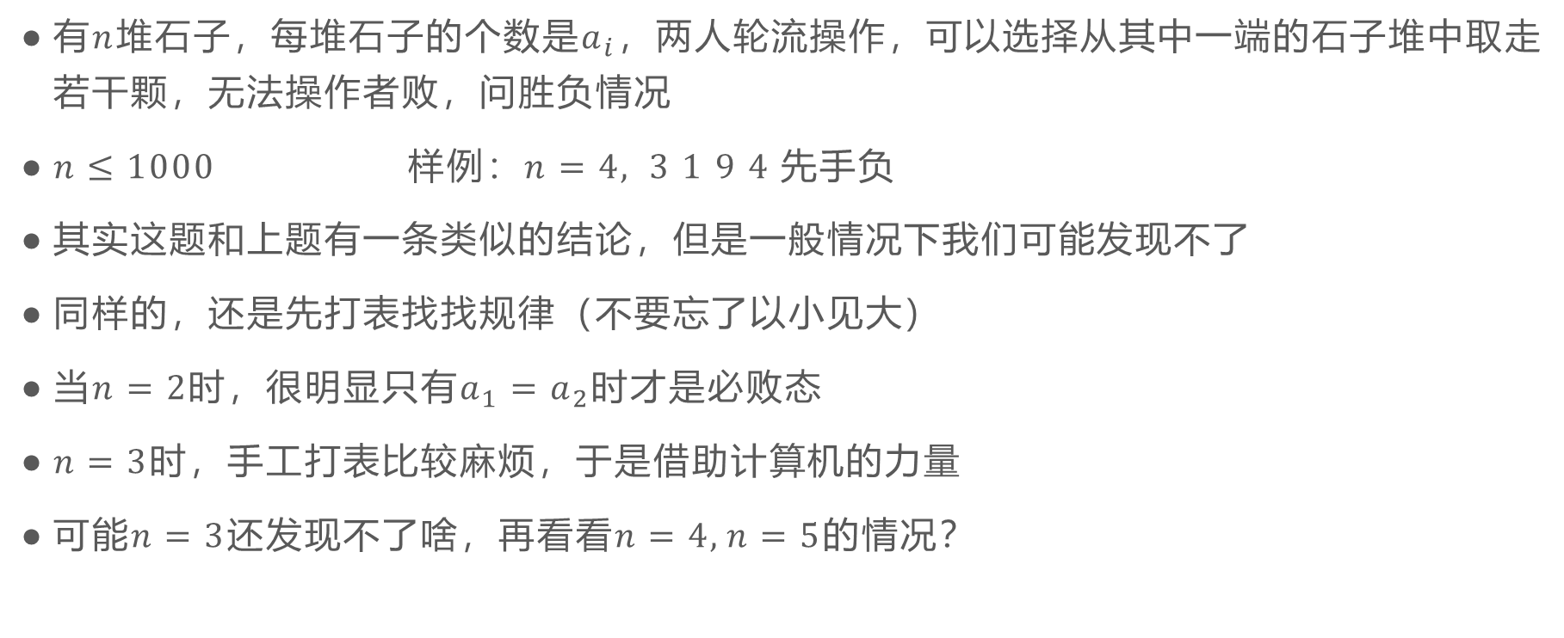
海 亮 高 级 中 学
取石子VII
HAILIANG SENIOR HIGH SCHOOL
有$n$堆石子，每堆石子的个数是$a_{i}$，两人轮流操作，可以选择从其中一端的石子堆中取走若干颗，无法操作者败，问胜负情况
$n≤1000$ 样例：$n=4, 3 1 9 4$先手负
其实这题和上题有一条类似的结论，但是一般情况下我们可能发现不了
同样的，还是先打表找找规律（不要忘了以小见大）
当$n=2$时，很明显只有$a_{1}=a_{2}$时才是必败态
$n=3$时，手工打表比较麻烦，于是借助计算机的力量
可能$n=3$还发现不了啥，再看看$n=4,n=5$的情况？
Notes:
BZOJ2705

Slide 32
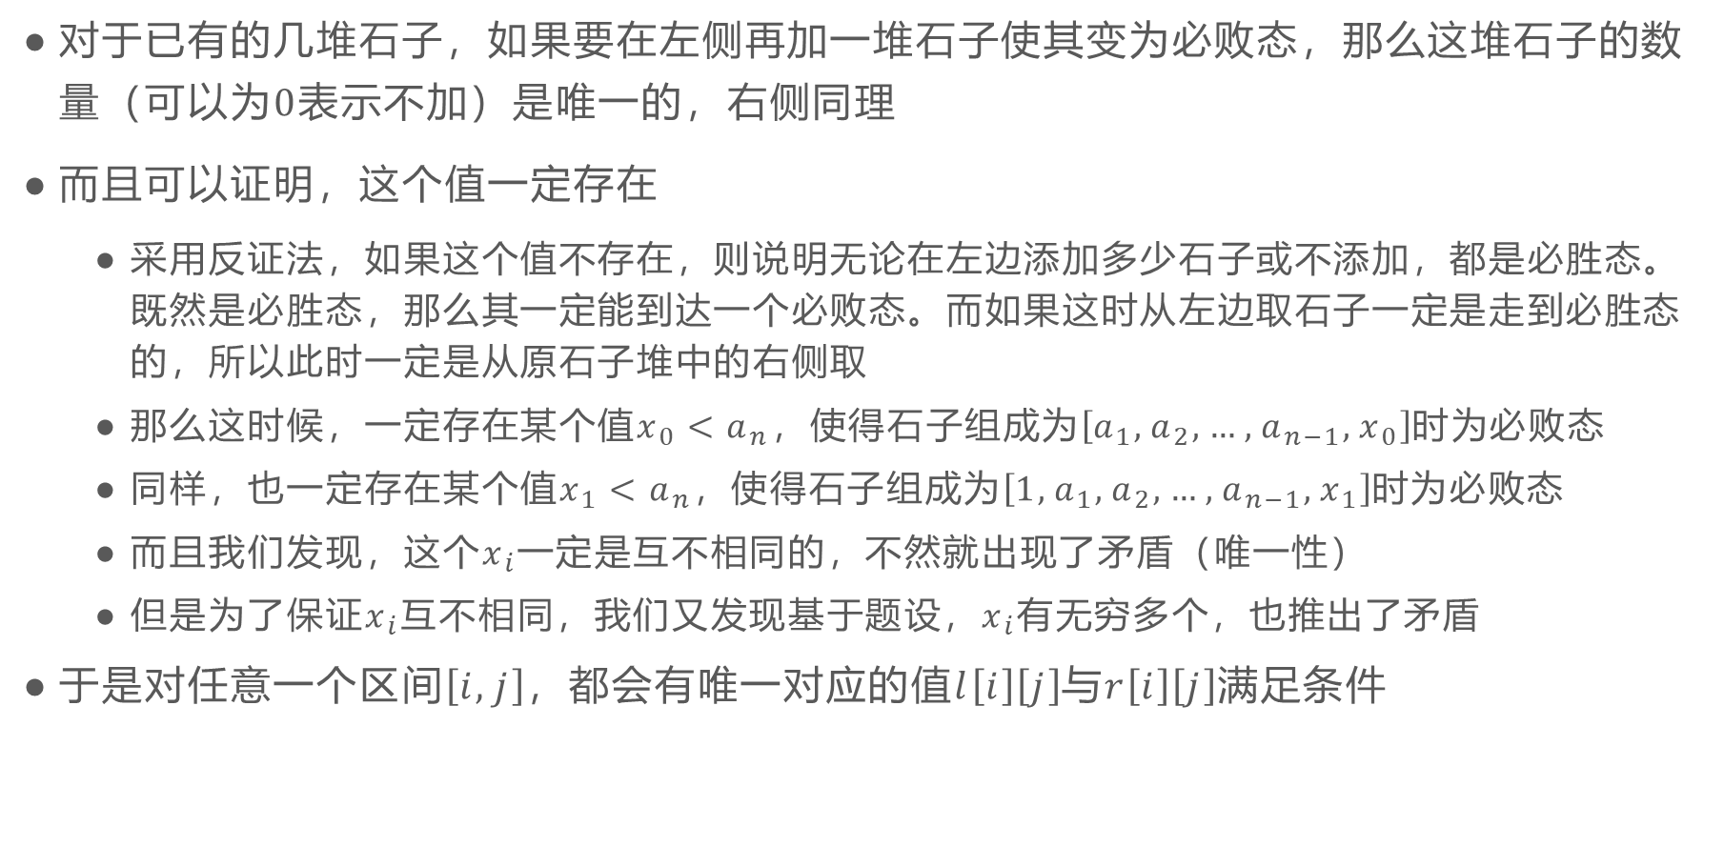
海 亮 高 级 中 学
结论
HAILIANG SENIOR HIGH SCHOOL
对于已有的几堆石子，如果要在左侧再加一堆石子使其变为必败态，那么这堆石子的数量（可以为$0$表示不加）是唯一的，右侧同理
而且可以证明，这个值一定存在
采用反证法，如果这个值不存在，则说明无论在左边添加多少石子或不添加，都是必胜态。既然是必胜态，那么其一定能到达一个必败态。而如果这时从左边取石子一定是走到必胜态的，所以此时一定是从原石子堆中的右侧取
那么这时候，一定存在某个值$x_{0}<a_{n}$，使得石子组成为$\left[a_{1},a_{2},…,a_{n−1},x_{0}\right]$时为必败态
同样，也一定存在某个值$x_{1}<a_{n}$，使得石子组成为$\left[1,a_{1},a_{2},…,a_{n−1},x_{1}\right]$时为必败态
而且我们发现，这个$x_{i}$一定是互不相同的，不然就出现了矛盾（唯一性）
但是为了保证$x_{i}$互不相同，我们又发现基于题设，$x_{i}$有无穷多个，也推出了矛盾
于是对任意一个区间$\left[i,j\right]$，都会有唯一对应的值$l\left[i\right]\left[j\right]$与$r\left[i\right]\left[j\right]$满足条件
Notes:
BZOJ2705

Slide 33
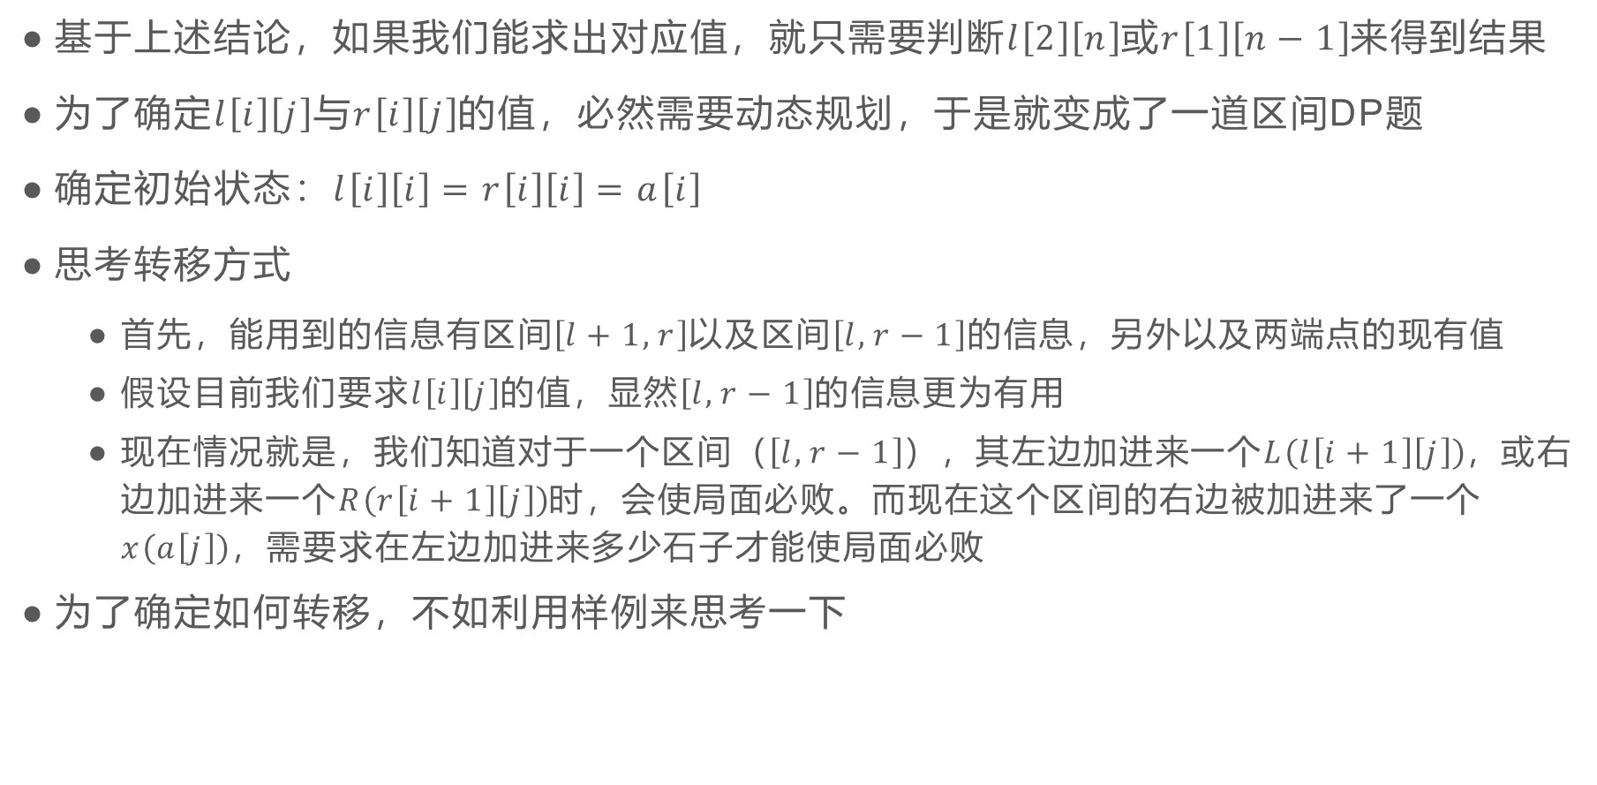
海 亮 高 级 中 学
动态规划
HAILIANG SENIOR HIGH SCHOOL
基于上述结论，如果我们能求出对应值，就只需要判断$l\left[2\right]\left[n\right]$或$r\left[1\right]\left[n−1\right]$来得到结果
为了确定$l\left[i\right]\left[j\right]$与$r\left[i\right]\left[j\right]$的值，必然需要动态规划，于是就变成了一道区间DP题
确定初始状态：$l\left[i\right]\left[i\right]=r\left[i\right]\left[i\right]=a\left[i\right]$
思考转移方式
首先，能用到的信息有区间$\left[l+1,r\right]$以及区间$\left[l,r−1\right]$的信息，另外以及两端点的现有值
假设目前我们要求$l\left[i\right]\left[j\right]$的值，显然$\left[l,r−1\right]$的信息更为有用
现在情况就是，我们知道对于一个区间（$\left[l,r−1\right]$），其左边加进来一个$L\left(l\left[i+1\right]\left[j\right]\right)$，或右边加进来一个$R\left(r\left[i+1\right]\left[j\right]\right)$时，会使局面必败。而现在这个区间的右边被加进来了一个$x\left(a\left[j\right]\right)$，需要求在左边加进来多少石子才能使局面必败
为了确定如何转移，不如利用样例来思考一下
Notes:
BZOJ2705

Slide 34
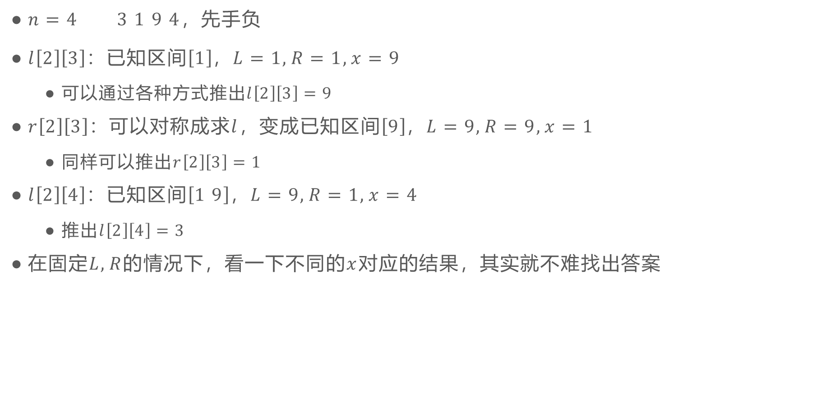
海 亮 高 级 中 学
分析样例
HAILIANG SENIOR HIGH SCHOOL
$n=4 3 1 9 4$，先手负
$l\left[2\right]\left[3\right]$：已知区间$\left[1\right]$，$L=1,R=1,x=9$
可以通过各种方式推出$l\left[2\right]\left[3\right]=9$
$r\left[2\right]\left[3\right]$：可以对称成求$l$，变成已知区间$\left[9\right]$，$L=9,R=9,x=1$
同样可以推出$r\left[2\right]\left[3\right]=1$
$l\left[2\right]\left[4\right]$：已知区间$\left[1 9\right]$，$L=9,R=1,x=4$
推出$l\left[2\right]\left[4\right]=3$
在固定$L,R$的情况下，看一下不同的$x$对应的结果，其实就不难找出答案
Notes:
BZOJ2705

Slide 35
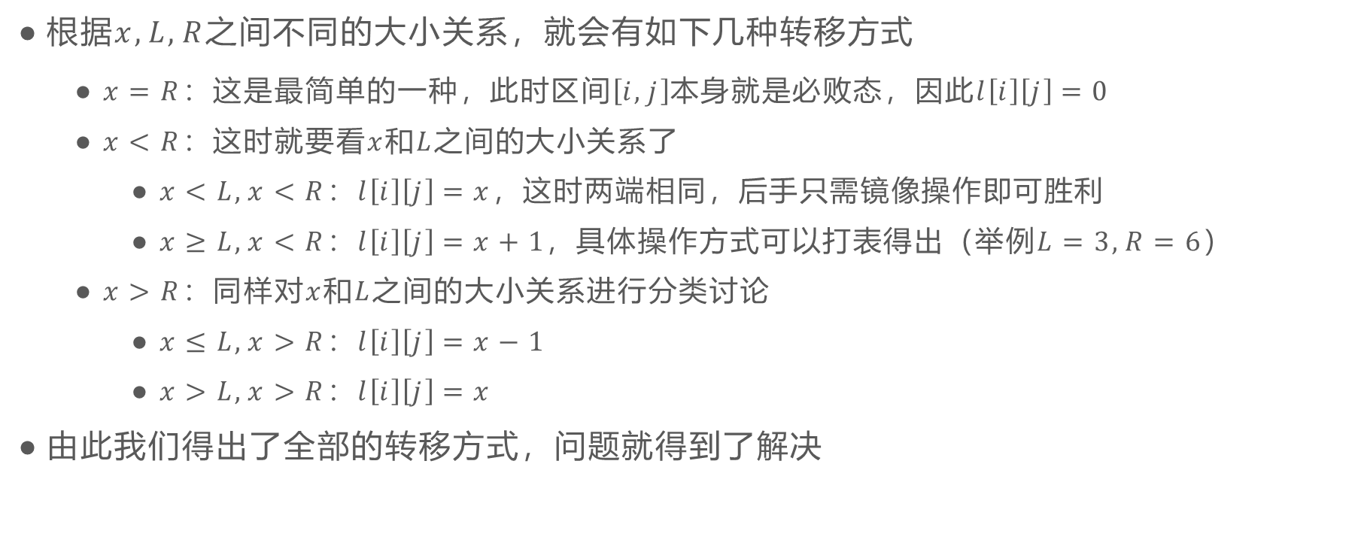
海 亮 高 级 中 学
转移方式
HAILIANG SENIOR HIGH SCHOOL
根据$x,L,R$之间不同的大小关系，就会有如下几种转移方式
$x=R$：这是最简单的一种，此时区间$\left[i,j\right]$本身就是必败态，因此$l\left[i\right]\left[j\right]=0$
$x<R$：这时就要看$x$和$L$之间的大小关系了
$x<L,x<R$：$l\left[i\right]\left[j\right]=x$，这时两端相同，后手只需镜像操作即可胜利
$x≥L,x<R$：$l\left[i\right]\left[j\right]=x+1$，具体操作方式可以打表得出（举例$L=3,R=6$）
$x>R$：同样对$x$和$L$之间的大小关系进行分类讨论
$x≤L,x>R$：$l\left[i\right]\left[j\right]=x−1$
$x>L,x>R$：$l\left[i\right]\left[j\right]=x$
由此我们得出了全部的转移方式，问题就得到了解决
Notes:
BZOJ2705

Slide 36

海 亮 高 级 中 学
SOS
HAILIANG SENIOR HIGH SCHOOL
$1×n$的格子，两人轮流在格子中填字母S或O，如果一次操作后出现连续三个格子是”SOS”则获胜，问胜/负/平情况
本题留作思考
Notes:
BZOJ2705

Slide 37
海 亮 高 级 中 学
作业
HAILIANG SENIOR HIGH SCHOOL
几道结论题就没必要交了，自己能做到独立推出结果即可，单纯只是过几道输入输出题没什么意义
取石子V HDU6266
欧几里德的游戏 洛谷1290
猫和老鼠 LeetCode 同名题目
走迷宫 AGC 003B
决斗 CF 1190C
取石子VI HLOJ
取石子VII 洛谷2599
Notes:
BZOJ2705

Slide 38


海 亮 高 级 中 学
HAILIANG SENIOR HIGH SCHOOL

